Slide 1
論文重現與教授答辯
DenseNet-BC-100-12
CIFAR-10+
Evidence-driven · protocol-faithful · hash-verified
正式結果：4.69% mean error · 論文：4.51%
01
Notes:
開場先定義這不是一般實作展示，而是可被逐項稽核的正式 reproduction。
[Sources]
- docs/final_reproduction_report.md
- docs/1608.06993v5.pdf
[/Sources]

Slide 2
DENSENET FORMAL REPRODUCTION
一句話結論：接近論文，但不宣稱完全相同
4.69%
論文 4.51%
+0.18 pp
三個預註冊 seeds 的 frozen mean error
三次結果：4.66% · 4.61% · 4.81%
沒有挑 seed、best epoch 或事後 tolerance
02
Notes:
重點不是把數字說成一樣，而是先完整報告三次結果、平均與差距。
[Sources]
- docs/1608.06993v5.pdf, PDF p.5, Table 2
- evidence/phase6_aggregate_verification_2026-08-28.json
[/Sources]

Slide 3
DENSENET FORMAL REPRODUCTION
Dense connectivity 讓每層直接重用所有早期 features
x₀
x₁
x₂
[x₀,x₁,x₂]
Hₗ
+12
xₗ = Hₗ([x₀, x₁, …, xₗ₋₁])
03
Notes:
中括號是 channel concatenation。舊 features 保持獨立，新層只新增 growth rate k 個 channels。
[Sources]
- docs/1608.06993v5.pdf, PDF p.3, Eq. (2)
- docs/reproduction_spec.md, Section 4.1
[/Sources]

Slide 4
DENSENET FORMAL REPRODUCTION
ResNet 做 addition；DenseNet 做 concatenation
ResNet
DenseNet
xₗ = Hₗ(xₗ₋₁) + xₗ₋₁
xₗ = Hₗ([x₀,…,xₗ₋₁])
• residual correction
• addition 後 width 通常不變
• paths 在相同 channels 上混合
• direct feature reuse
• 每層新增 k 個 channels
• 需 B/C 控制計算與記憶體
04
Notes:
比較的重點不是哪個一定比較好，而是資訊合併方式不同，帶來不同的參數與記憶體特性。
[Sources]
- docs/1608.06993v5.pdf, Sections 2-3
- docs/reproduction_spec.md, Section 4
[/Sources]

Slide 5
DENSENET FORMAL REPRODUCTION
BC-100-12 以 bottleneck 與 compression 控制成長
24
216
108
300
150
342
Stem
Block 1
Transition 1
Block 2
Transition 2
Block 3
每個 bottleneck：1×1 conv → 48 channels；3×3 conv → 新增 12 channels
3 blocks × 16 units · 精確參數數 769,162
05
Notes:
B 先用 1x1 將 growing input 投影到 4k；C 在 transition 用 floor(0.5m) 壓縮。
[Sources]
- docs/1608.06993v5.pdf, PDF p.4
- docs/reproduction_spec.md, Sections 4.2-4.5
[/Sources]

Slide 6
DENSENET FORMAL REPRODUCTION
所有重要設定都必須能追溯到證據
1
PAPER-SPECIFIED
目標、核心 protocol、Table 2 結果
2
OFFICIAL-CODE-SPECIFIED
layer 順序、資料處理、精確實作行為
3
HISTORICAL-DEPENDENCY-BACKED
Torch7 SGD、BatchNorm、Linear 語義
4
DERIVED
channels、參數數、updates、差值
5
IMPLEMENTATION-ASSUMPTION
project seeds、RNG mapping、reporting rule
?
UNKNOWN
paper seeds、run count、exact cuDNN build
06
Notes:
UNKNOWN 不是缺點的掩飾，而是防止用記憶或慣例補上未公開資訊。
[Sources]
- AGENTS.md, Evidence-first rules
- docs/final_evidence_index.md
[/Sources]

Slide 7
DENSENET FORMAL REPRODUCTION
Formal protocol 在看到結果前完全固定
項目 | Frozen value | 目的
Target | BC-100-12 / C10+ | 對應 paper Table 2 指定列
Training | FP32 · batch 64 · 300 epochs | 不使用 AMP / TF32 / accumulation
Optimizer | SGD · Nesterov 0.9 · wd 1e-4 | 符合 paper + historical SGD semantics
Seeds | 1021082110 · 1747066946 · 869460408 | 預註冊、依序執行、全部報告
Evaluation | epoch 300 · each seed once | 避免 every-epoch test leakage
Aggregation | mean primary · sample SD descriptive | selection = none
07
Notes:
這張表是 formal baseline 的簡化版。每一項在第一個正式 optimizer call 前已有 hash-bound 設定。
[Sources]
- config/formal_config.json
- evidence/phase6_ledger_performance_corrective_manifest_candidate.json
- docs/reproduction_spec.md, Sections 5-8
[/Sources]

Slide 8
DENSENET FORMAL REPRODUCTION
Test set 直到三個訓練全部完成才解鎖
TRAIN
VERIFY
TEST + AGGREGATE
三個 seeds 依序跑完
每個 epoch-300 工件重驗
各測一次，再 frozen mean
Seed 1 → Seed 2 → Seed 3
每個 234,600 updates
300 checkpoints + manifests
ledger unresolved = 0
固定 seed 順序
selection = none
08
Notes:
Runner 在任何 test bytes 存取前驗證三個 epoch-300 training artifacts；順序錯誤就 fail closed。
[Sources]
- evidence/formal_decisions/d046_phase6_entry_v3.json
- src/densenet_reproduction/formal_evaluation.py
- docs/final_evidence_index.md
[/Sources]

Slide 9
DENSENET FORMAL REPRODUCTION
三個 seeds 都完成相同的可稽核工作量
234,600
300
1
optimizer calls / seed
checkpoints / seed
final test / seed
intent = completion
unresolved = 0
atomic publish
SHA256 manifest
10,000 records
157 sequential batches
09
Notes:
三個 seeds 的 ledger、progress 與 checkpoints 都有相同結構與完整數量。
[Sources]
- evidence/phase6_seed1_completion_verification_2026-08-26.json
- evidence/phase6_seed2_completion_verification_2026-08-27.json
- evidence/phase6_seed3_completion_verification_2026-08-28.json
- evidence/phase6_seed1_final_test_verification_2026-08-28.json
- evidence/phase6_seed2_final_test_verification_2026-08-28.json
- evidence/phase6_seed3_final_test_verification_2026-08-28.json
[/Sources]

Slide 10
DENSENET FORMAL REPRODUCTION
正式結果集中在 4.61%–4.81%
4.69%
frozen mean
Sample SD
0.104 pp
沒有挑選 4.61% 當代表值
10
Notes:
黑色是 paper reference；淺藍是三個 formal seeds；深藍是預先固定的 arithmetic mean。
[Sources]
- docs/1608.06993v5.pdf, PDF p.5, Table 2
- evidence/phase6_aggregate_verification_2026-08-28.json
[/Sources]

Slide 11
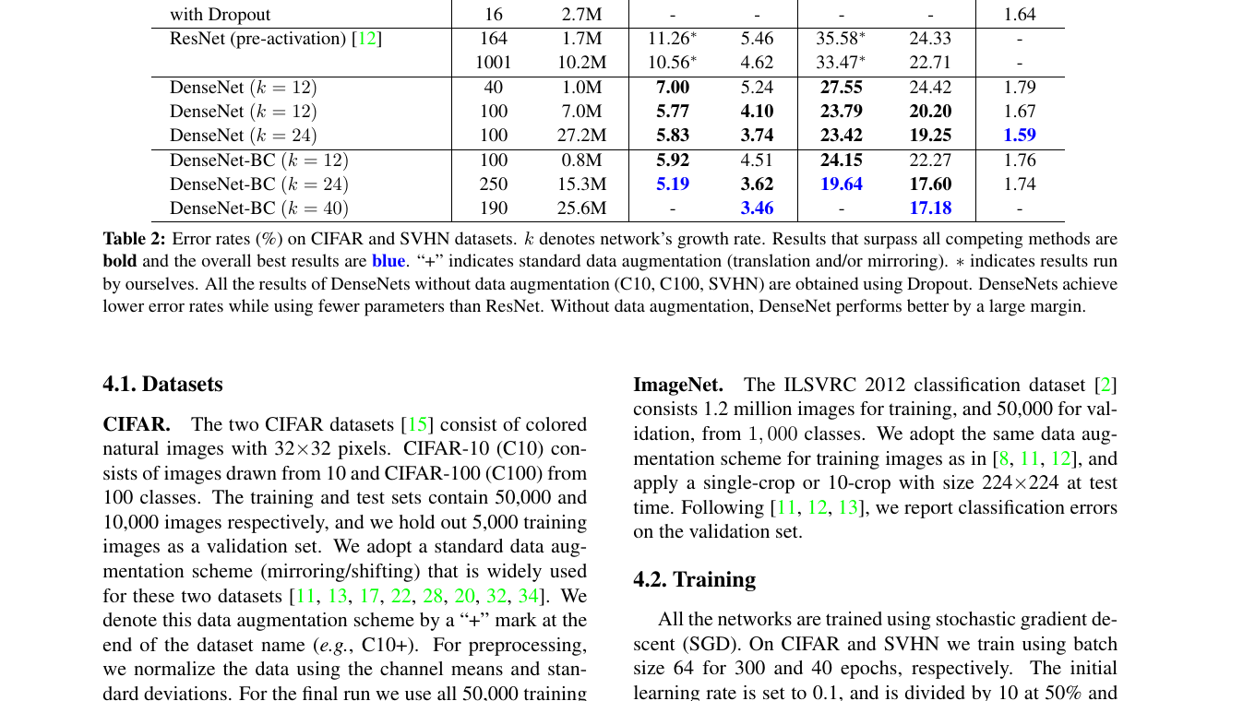
DENSENET FORMAL REPRODUCTION
Paper Table 2 的目標列是 4.51%
+0.18 pp
reproduction mean - paper
Paper 未公開：
• seed
• independent-run count
• variance / aggregation
• exact cuDNN build
11
Notes:
這是 primary PDF 的直接畫面。4.51% 是比較值，不是調參目標。因 paper 沒提供 variance，不能做統計等價結論。
[Sources]
- docs/1608.06993v5.pdf, PDF p.5, Table 2
- docs/reproduction_spec.md, Sections 2-3 and 8
[/Sources]

Slide 12
DENSENET FORMAL REPRODUCTION
工程問題被保留與修正，而不是被掩蓋
ACL PREFLIGHT
UNKNOWN INTERRUPTION
LEDGER O(n²)
失敗在 optimizer 前
一次受控 rollback
舊 namespace 永久 abandoned
資料 bytes 不變
補上 account/SID 與 read checks
原因保持 UNKNOWN
不改寫 ledger 或 calls
修成 reopen 全驗 + incremental append
最終 seeds 從 epoch 1 重跑
12
Notes:
這些 corrections 都發生在最終三-run baseline 之前。Abandoned artifacts 留存，但不能 resume、migrate 或進入 aggregate。
[Sources]
- docs/decision_log.md, D-028, D-039, D-043-D-046
- docs/final_reproduction_report.md, Section 5
[/Sources]

Slide 13
DENSENET FORMAL REPRODUCTION
可重跑性來自身份鎖定與完整 artifacts
Identity | Evidence | Locked value
Paper | arXiv v5 PDF | B55AA1AD…B096D
Dataset | Toronto CIFAR-10 binary | C4A38C50…A1DD
Config | canonical JSON | C5F1B2DA…3213
Freeze | manifest + source + wheel | 6CC22F7D…EC26
Per seed | ledger + 300 checkpoints | 234,600 completions
Result | 3 single tests + aggregate | A2669C81…D46A
13
Notes:
畫面使用短 hash 方便閱讀；final evidence index 保存完整值與路徑。任一身份不符，runner fail closed。
[Sources]
- docs/final_evidence_index.md
- evidence/phase6_aggregate_verification_2026-08-28.json
[/Sources]

Slide 14
FINAL DISPOSITION
重現的重點不是
把數字修到一樣
而是證明每個數字如何產生，哪些已知，哪些仍未知。
4.69% mean error · +0.18 pp vs paper · no post-hoc tuning
14
Notes:
結論要同時包含成果與界線：接近論文、程序可信、差距透明、沒有事後調整。
[Sources]
- docs/final_reproduction_report.md
- docs/professor_defense_qa.md
[/Sources]

